Slide 1
生物乙醇技术
该ppt仅供参考
2019年11月

Slide 2
目录 Contents
1
概念与现状
2
基本制备工艺
3
存在问题与研究热点
4
未来展望

Slide 3
目录 Contents
1
概念与现状
2
基本制备工艺
3
存在问题与研究热点
4
未来展望

Slide 4
生物乙醇 Bioethanol
什么是生物乙醇？
从生物质制得的乙醇
什么是生物质
生物上的物质，包括植物、动物、微生物
化学组分：
多/单糖、脂类、蛋白质等

Slide 5
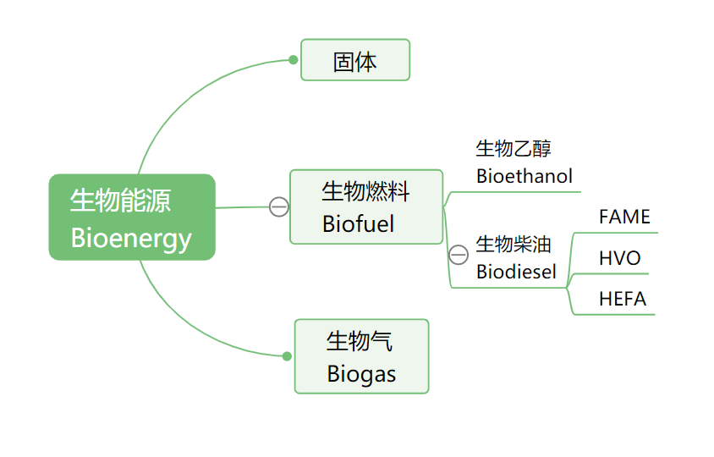
生物能源

Slide 6
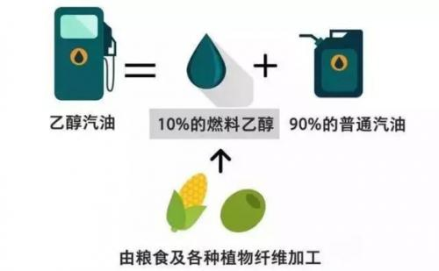
生物燃油 Biofuel
Bioethanol生物乙醇
Biodiesel生物柴油
  脂肪酸甲酯fatty acid methyl ester(FAME)
  氢化植物油Hydrotreated vegetable oil(HVO)
  氢化酯和脂肪酸Hydrotreated esters and fatty acids(HEFA)
优点
1.与化石燃油混合不需改造发动机
2.充当抗爆剂，提高辛烷值
3.减少碳排放和污染物排放
4.替代化石燃油，减少石油依赖性

Slide 7
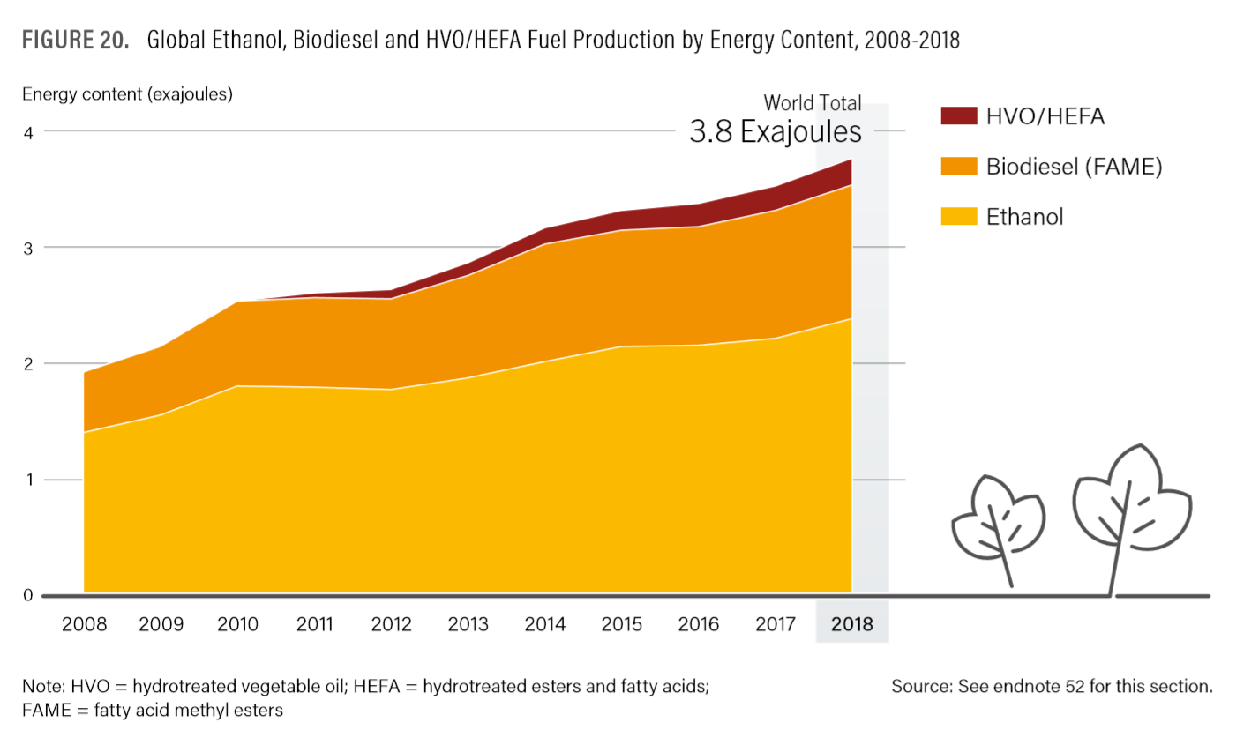
生物燃油使用状况

Slide 8
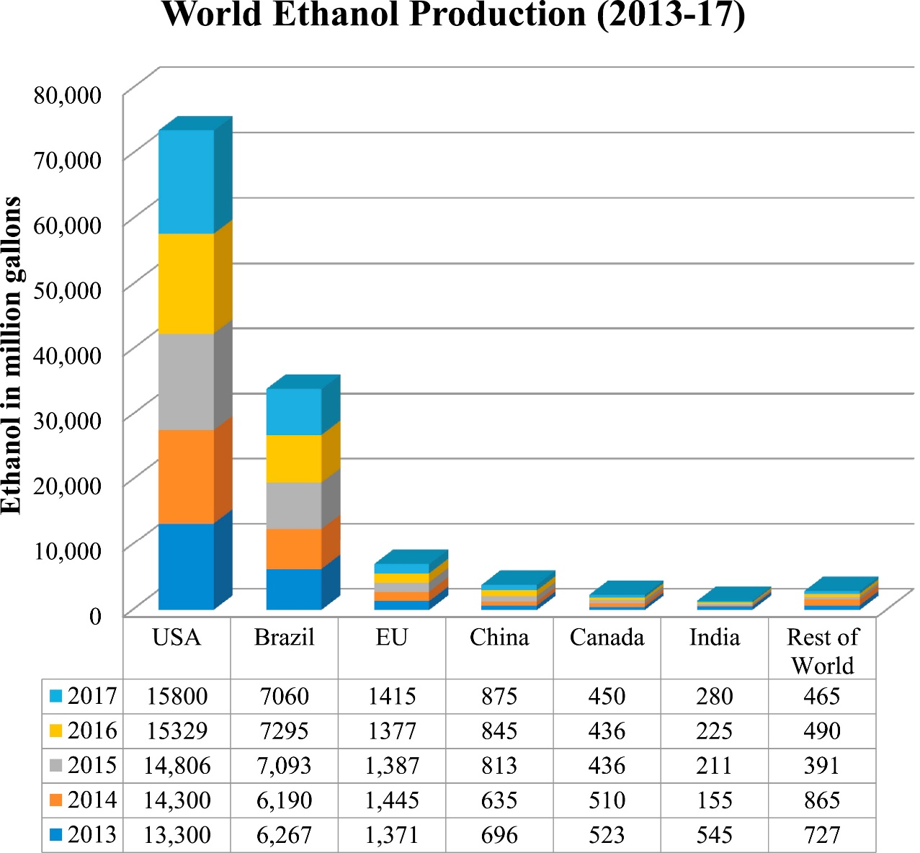
美国和巴西占了86%
中国3%，处在刚开始发展的阶段
[http://www.ethanolrfa.org/resources/industry/statistics/world/]

Slide 9
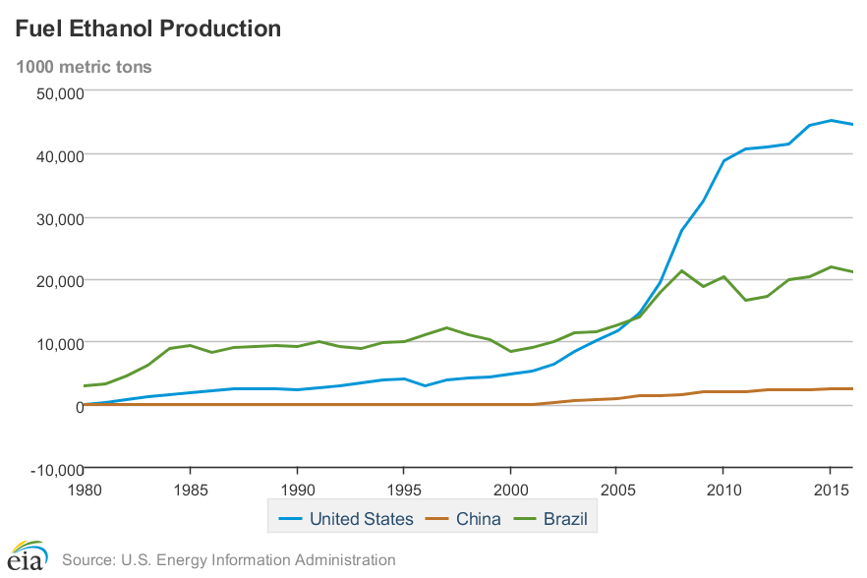
[https://www.eia.gov/beta/international/]
Notes:
https://www.eia.gov/beta/international/data/browser/#/?pa=000001&c=000002020000000000000000000000000000000000000002&ct=0&ug=8&tl_id=79-A&vs=~~~~~~~~INTL.80-1-USA-MT.A~~INTL.80-1-CHN-MT.A~~INTL.80-1-BRA-MT.A&cy=2015&vo=0&v=C&start=1980&end=2016

Slide 10
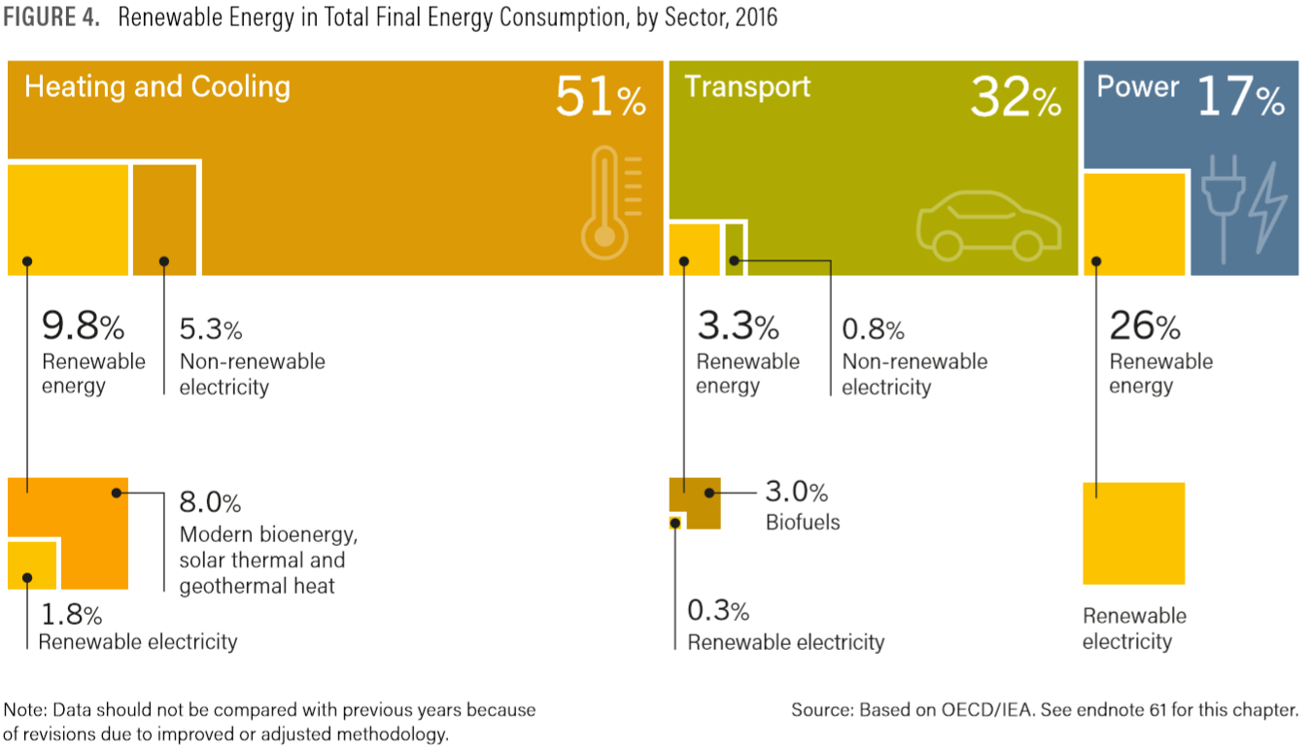
能源利用

Slide 11
目录 Contents
1
概念与现状
2
基本制备工艺
3
存在问题与研究热点
4
未来展望

Slide 12
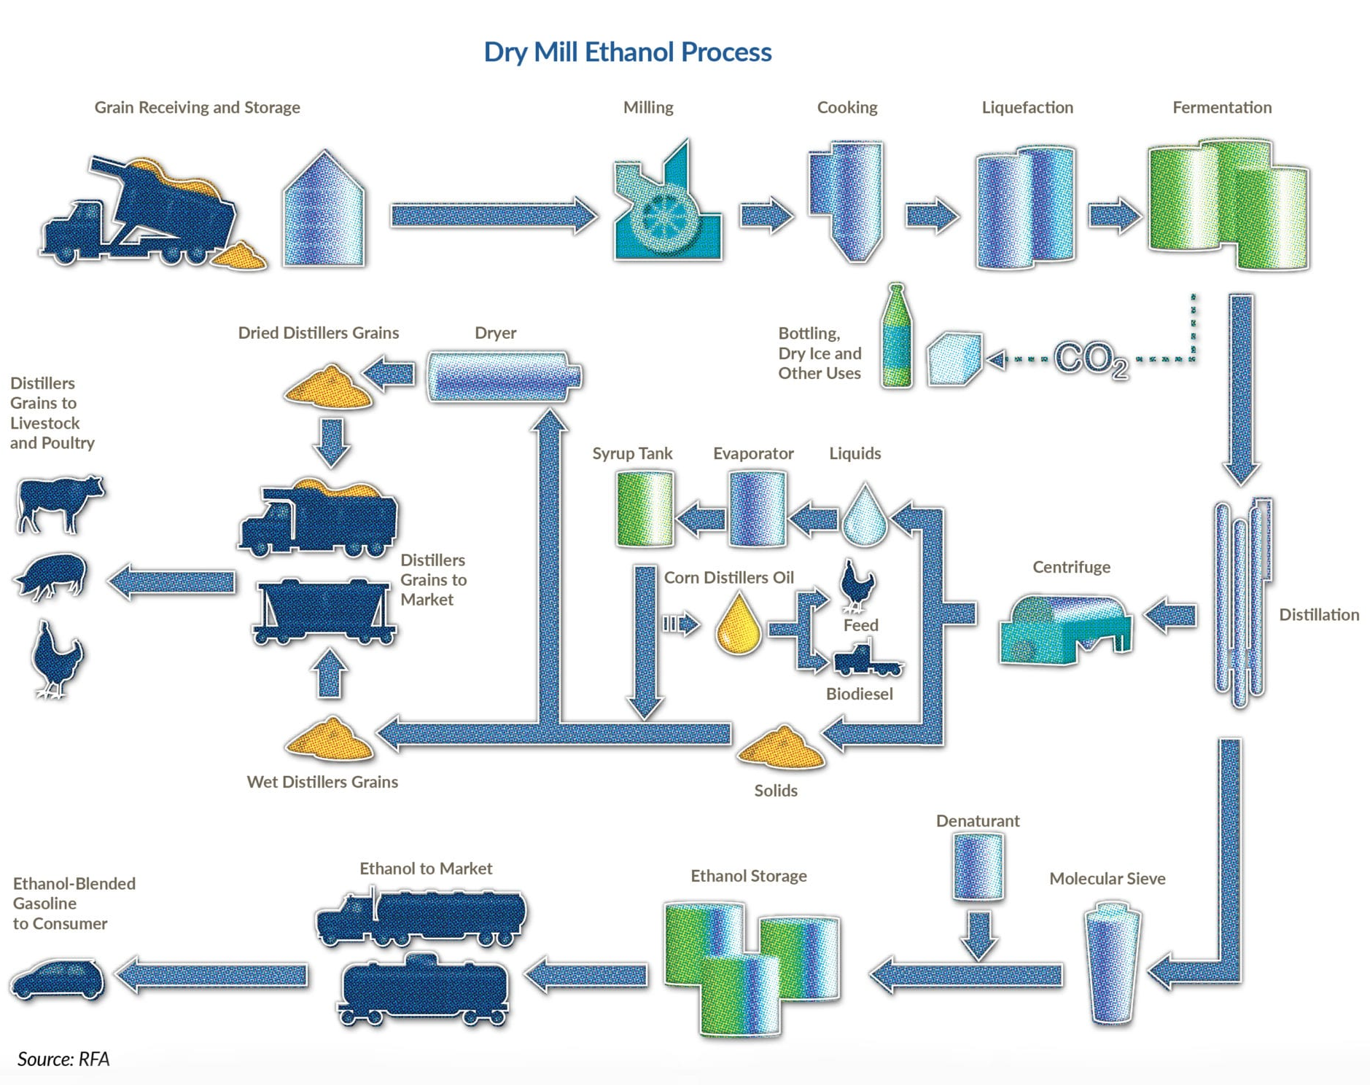
第一代生物乙醇
第一代乙醇主要由植物糖或淀粉生产。玉米、小麦和甘蔗是使用的主要原料。
基本生产工艺：
  （谷物）干磨过程
  加酶
  糖浆煮熟，冷却
  转入发酵罐，加酵母
  分离、蒸馏脱水
  混合变性剂，如汽油
  装运
  副产品最终为酒糟、
  玉米蒸馏油。

Slide 13
第一代生物乙醇
第一代乙醇主要由植物糖或淀粉生产。玉米、小麦和甘蔗是使用的主要原料。
基本生产工艺：
  湿磨过程
玉米
浸泡
磨矿筛分
淀粉面筋分离
淀粉浆
胚芽分离
纤维素
湿面筋
干燥
发酵
糖浆精制
胚芽
玉米精制
炼油
饲料产品
蛋白面筋粉
淀粉
乙醇
葡萄糖
高果糖玉米糖浆
玉米油

Slide 14
目录 Contents
1
概念与现状
2
基本制备工艺
3
存在问题与研究热点
4
未来展望

Slide 15
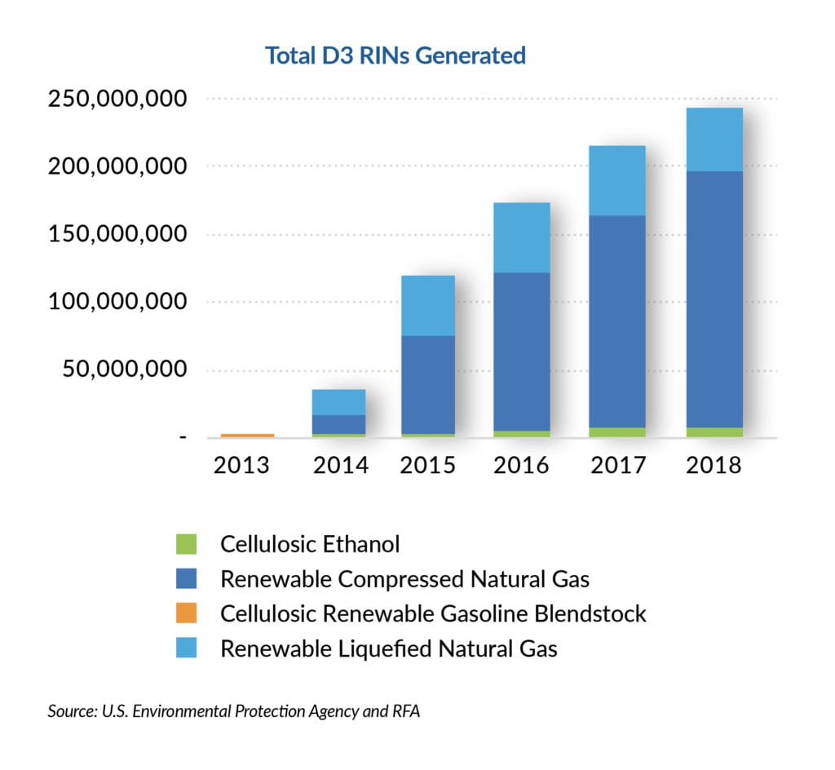
目前存在的问题
影响粮食市场、效率低、除了能源安全以外意义不大。
就美国而言，纤维素乙醇也刚刚商业化
全生命周期温室气体排放减少量GHG reduction
PFCE低(photon-to-fuel conversion efficiency)。巴西的甘蔗乙醇也只有0.16%
[https://ethanolrfa.org/advanced-and-cellulosic-ethanol/]

Slide 16
研究热点：第二代生物燃料
废料制取乙醇，而非粮食作物
1.农林废弃物中的纤维素转化：秸秆、草、木屑、木头
2.城市垃圾中的有机物organic fraction of municipal solid waste(OFMSW)
  有机物含量(超70%)碳氢化合物(~50%)脂肪和油(~13%)
  变废为宝，大量存在并且可再生
  免去直接燃烧的低效率和污染
优点
  原料来源充足且便宜
缺点
  需要攻克一系列技术难题

Slide 17
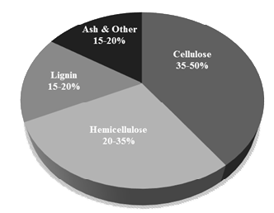
关于木质纤维素(lignocelluloses)
植物细胞壁的主要组成成分：
木质纤维素lignocelluloses
纤维素cellulose
半纤维素hemicellulose
木质素lignin
[Madadi M1,2* and Abbas A2,"Lignin Degradation by Fungal Pretreatment: A Review"]

Slide 18
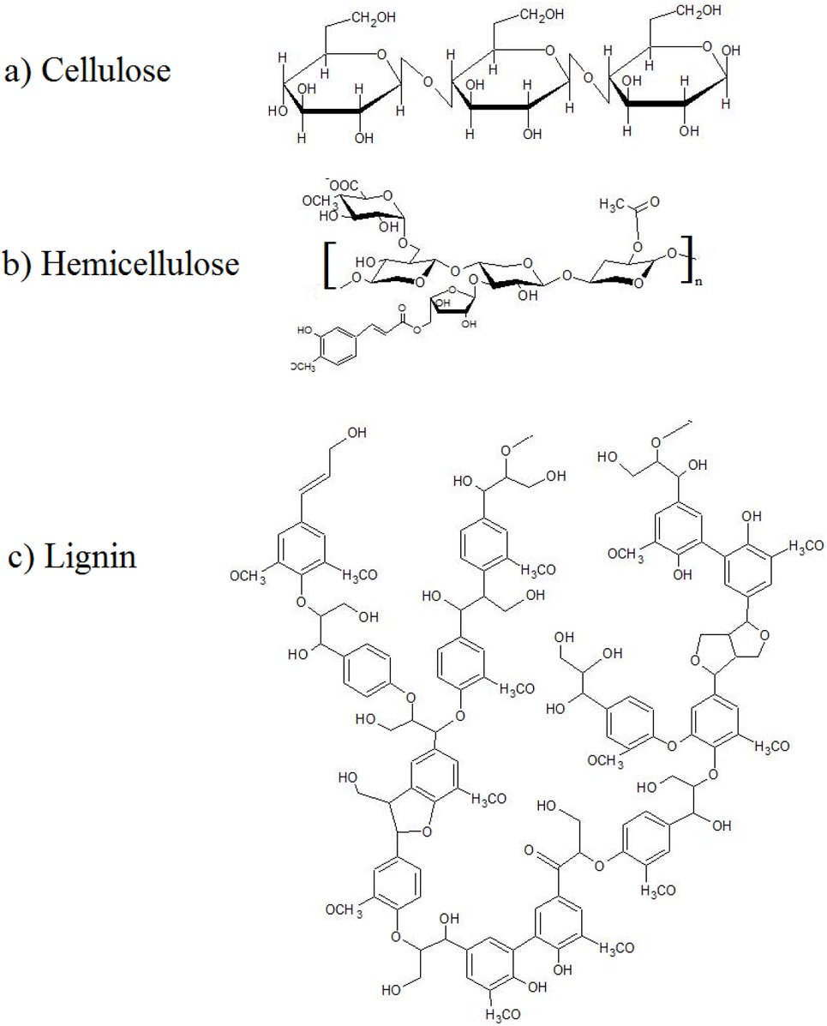
关于木质纤维素(lignocelluloses)
纤维素
  葡萄糖通过分子内氢键形成直链聚合物，然后靠分子间氢键形成晶体
半纤维素
  无定形的聚合物，以五碳糖和六碳糖为基础结构
木质素
  复杂的非晶态的酚醛大分子，含有辛那普利sinapyl(S),松柏醇coniferyl(G),和香豆醇coumaryl(H)等芳香族结构。
  不同植物不同结构中SGH组分不同
三者共同使细胞壁有了强度
[Madadi M1,2* and Abbas A2,"Lignin Degradation by Fungal Pretreatment: A Review"]

Slide 19
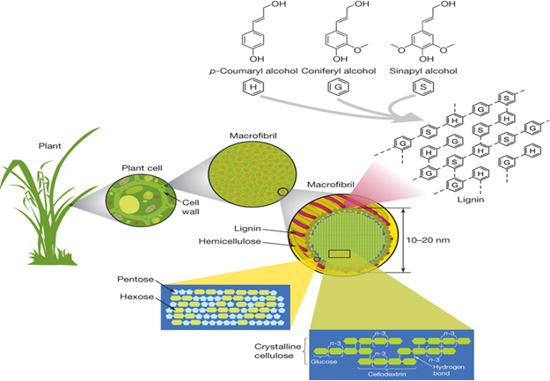

Slide 20
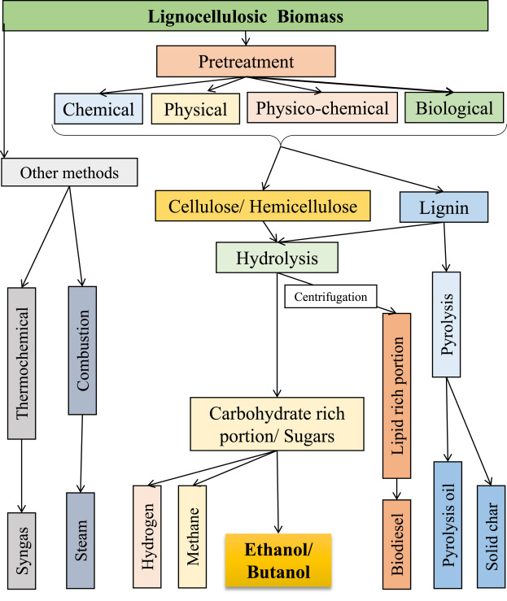
处理过程

Slide 21
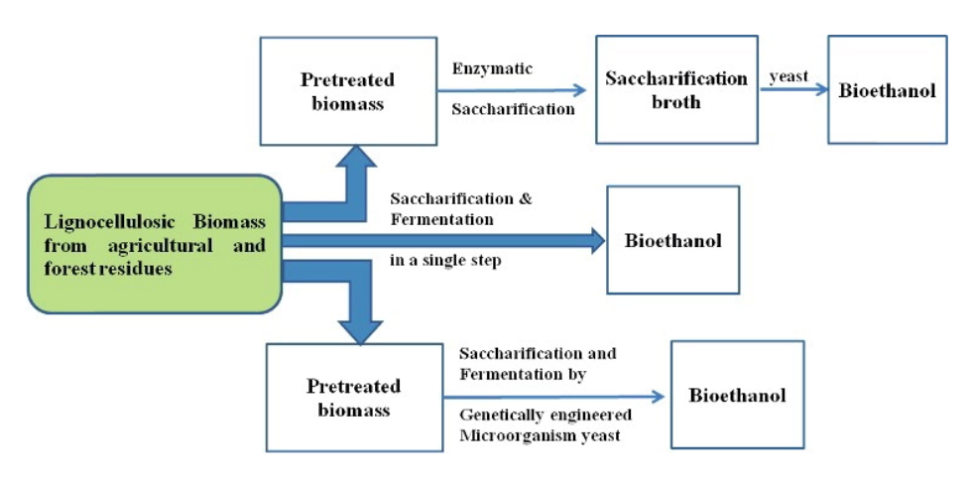
处理过程
预处理
酶水解/糖化
酵母菌发酵
纯化
https://www.tandfonline.com/doi/full/10.1080/17597269.2017.1334338?scroll=top&needAccess=true

Slide 22
预处理
目的
  微观：除去木质素和半纤维素、减少结晶的纤维素
  宏观：增加材料的孔隙率、表面积
  需要达到的效果
  木质素/半纤维素水解快、糖多、抑制剂少
  外部能量输入低、成本低

Slide 23
预处理
方法
  物理方法：机械粉碎法
  化学方法：酸、碱、有机溶剂、臭氧、过氧化物
  物理化学方法：蒸汽爆破法、氨纤维爆破法
  生物法：利用降解木质的微生物和其他细菌

Slide 24
水解和发酵
纤维素和半纤维素水解生成戊糖和己糖，称为糖化
通过微生物(酵母菌)发酵，使这些糖类转化为乙醇。
方法
  分步水解发酵(SHF)
  同时糖化发酵(SSF)
  固定化酶水解发酵(CBP)

Slide 25
后处理
脱水
要使乙醇作为燃料使用，需要脱水到<0.5 wt%
乙醇和水混合后形成的共沸物
传统方法：
  蒸馏(到达一定纯度后再上升效率低)
  萃取(成本高)
吸附(效率、成本、规模化)
  流体和固体吸附剂混合
  吸附剂分为天然和合成
  合成：沸石、活性炭
  天然：秸秆微粒、淀粉

Slide 26
目录 Contents
1
概念与现状
2
基本制备工艺
3
存在问题与研究热点
4
未来展望

Slide 27
未来展望
1.减少第一代生物乙醇生产
  按照2016年欧盟议会的决定，修订后的《可再生能源指令》要求到2020年全面禁止第一代生物燃料。特别是由棕榈油和豆油等油制成的燃料。
2.进行纤维素制乙醇的系统化研究，加大商业规模
  IEA预计2025年规模化
3.第三代、第四代生物燃料

Slide 28
第三代生物燃料
从微藻(microalgae)制取油脂(lipids)
直接制取、污水处理(成本低)
同化产物——糖类(淀粉等)、脂肪……
培养(Cultrue)、收集(Harvest)、后处理
粉碎细胞壁(disrupt)、干燥、提取(extract)
挑战
培养条件复杂、后处理能耗高

Slide 29
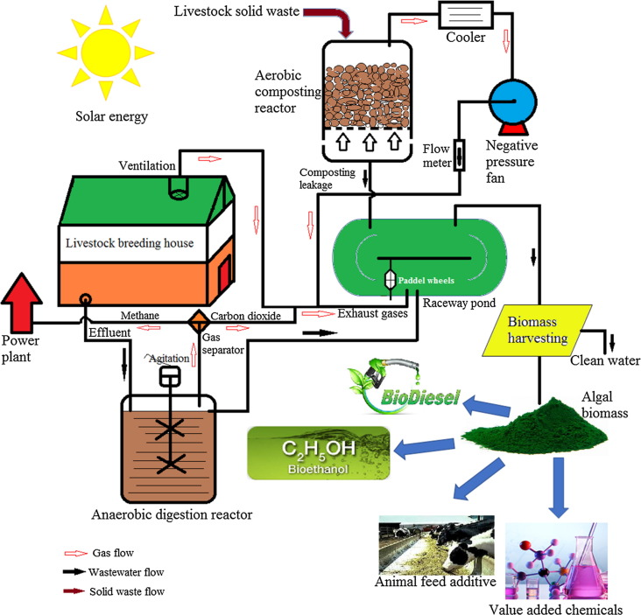
https://www.sciencedirect.com/science/article/pii/S1364032119300577

Slide 30
第四代生物燃料
直接光能燃料(direct solar biofuel)
直接从光能(CO2、水)转化为燃料，跳过中间生物质生产
优点
免去了原料供给
免去了从生物质提取
挑战
需要生物工程、基因编辑、代谢机理(光合作用、水解、酶、电子转移、碳代谢)的研究，涉及到宿主生物体的优化
优点——预计PFCE可达到10%
https://link.springer.com/article/10.1007/s13280-015-0730-0

Slide 31
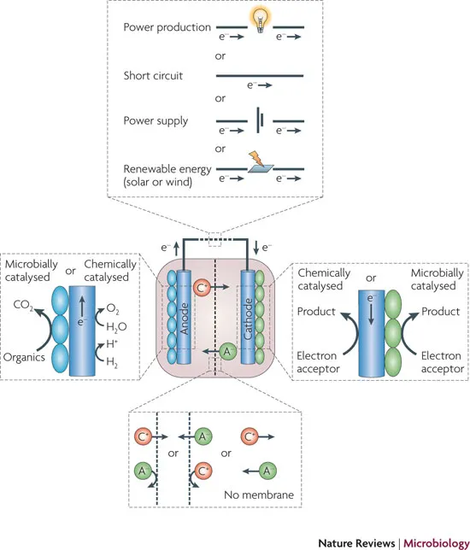
第四代生物燃料
微生物电合成Microbial electrosynthesis(MES)
微生物参与在电化学反应中
相当于催化剂，合成液体燃料
储能时用电合成燃料
用电时可以把燃料分解
优点：
微生物易于培养、可再生
可能解决电能的储存问题
[https://www.nature.com/articles/nrmicro2422/]

Slide 32
谢谢！

